Slide 1
容器技术
—— 一种封装与隔离的理念
演讲：王一杭

Slide 2
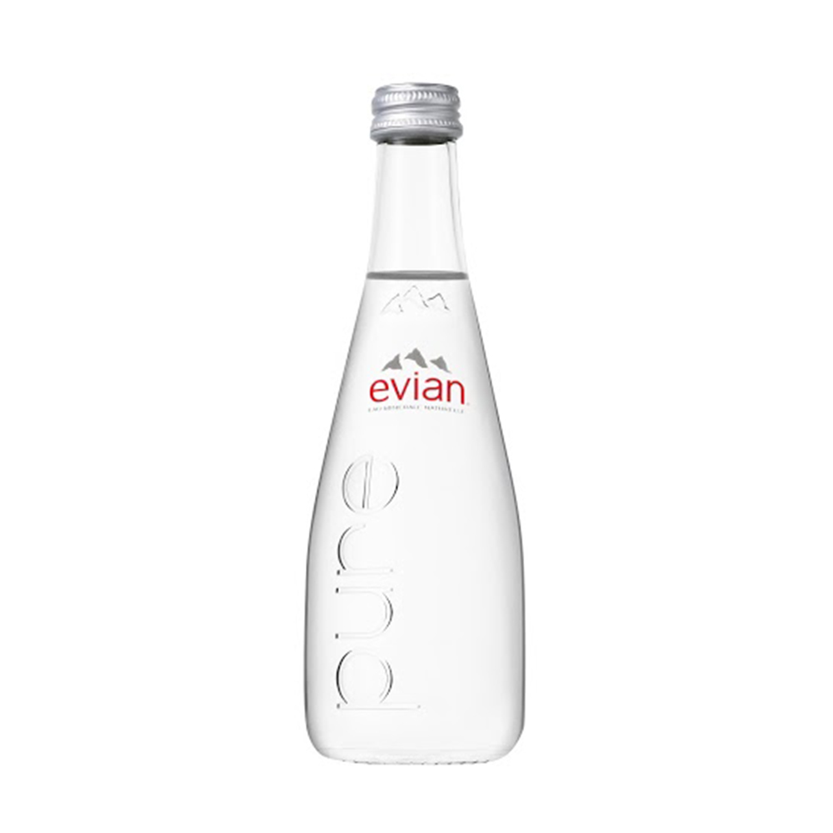
引言
容器与一瓶水
Notes:
大家好，谈论到容器技术，首先我们要看向这瓶水，平常我们叫他瓶装水，但是现在嘛，既然我们在谈论容器技术，所以，我们应当叫他，装水的容器。 这就是我们即将要讨论的东西，他不是一个高高在上的技术，他只是一种理念。我们可以把他想象为一个的瓶子，他是我们宏观世界的容器，当然我们也可以抽象一点，以几何的方式表述，它是空间内的一个子空间，一个具有相同法则和属性的子空间。

Slide 3
阐述
封装：封闭但不是完全封闭
内部的封闭：内部交互对于外不可知
不完全封闭：外界可输入，可得到输出
Notes:
但是，这种抽象是一种极为简化的表述方式，准确一点，容器应当具有良好的封装，即容器应当封闭但不完全封闭。
容器的封闭性在于其内部的的封闭，其内部的交互对于外部来说应当是不可知的。仍旧用那瓶水举例，现在，这个容器里面的液体在晃动，内部水分子在交互，但由于我们把瓶口拧的很好，他并不会撒出来。这就是容器的封闭。
但是，如果容器被完全封闭了，他应当是不可知的，但是我们仍旧可以看到水的晃动，仍旧可以通过摇晃的方式使容器内的分子交互。这就是容器的不完全封闭，外界应该可以向容器输入一部分信息或者操作，使得容器返回一定信息。

Slide 4
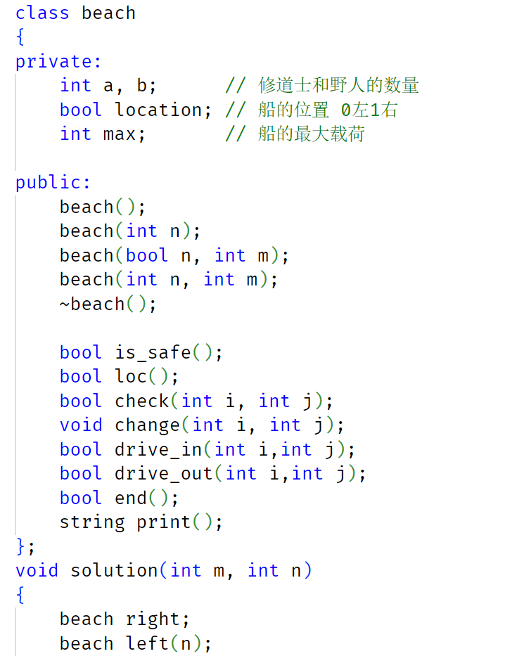
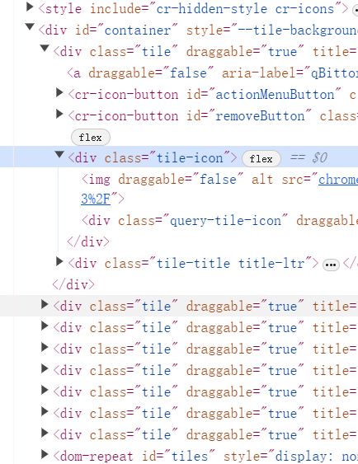
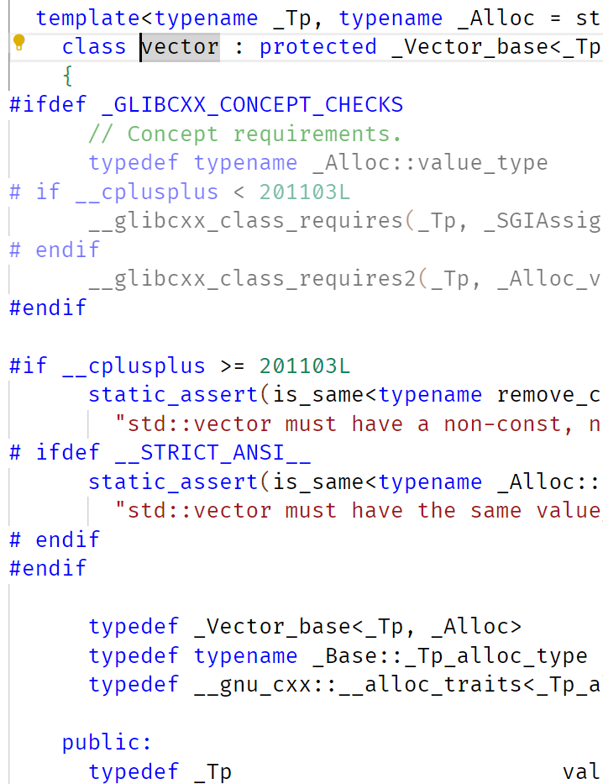
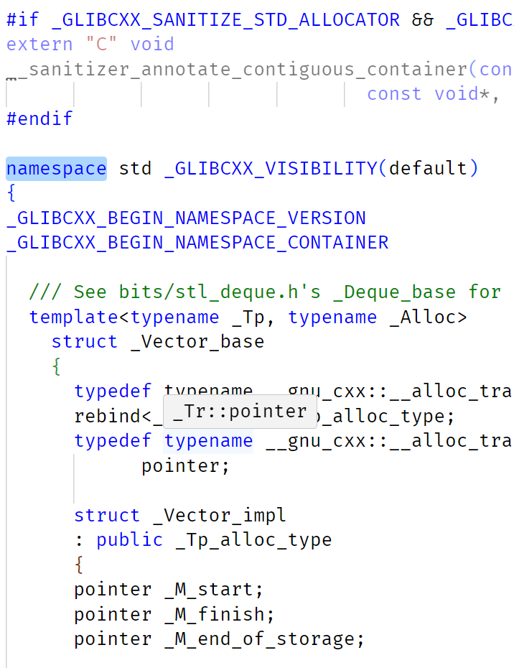
体现·语言
C++
class关键字
<vector><list>……容器
namespace关键字
HTML
<div><div/>
<li><li/>list
<ol><ol/>order list
……
Notes:
进而，我们开始谈论上述理念的体现。
cpp <vector> class namespace
作为一种理念，容器在我们过去的学习中以数据结构的方式体现，在c语言中，或许我们可以使用结构体、指向函数的指针等等被我们戏称为C语言黑魔法的方式实现类似于容器的封装结构，但是我个人更喜欢cpp的风格，以OOP，面向对象的方式方法实现其封装，通过class关键字显式声明容器类型，通过语句显式创造容器，通过类函数定义容器内、同种容器之间、或许我们们可以称为容器群之间的交互。同样的，在cpp11标准引入了STL标准模板库，提供了以<vector>关键字为基础的动态可变空间容器，同时提供了chain、list、tree等标准模板容器，让这个语言的使用更加简易。以及更进一步的，以namespace关键字为代表的名称空间划分技术，它将cpp标准名称空间std与用户自定义名称空间隔离，可以简单的通过切换名称空间的方式避免函数名称重叠等严峻问题，使得cpp在工程项目开发上更加稳定。
HTML <div><div/>
另一方面，作为富文本标记语言的HTML提供了以<div>为代表的大量的容器级标签，作为标记性语言，容器起到了较为本质的作用，即圈定空间。容器级标签内可容纳任何一种另外的标签，甚至包括其自身。简单而言，容器级标签在内部创造了另一片支持HTML全部语法的空间，起到明确的划分空间和隔离不同代码块的作用.

Slide 5
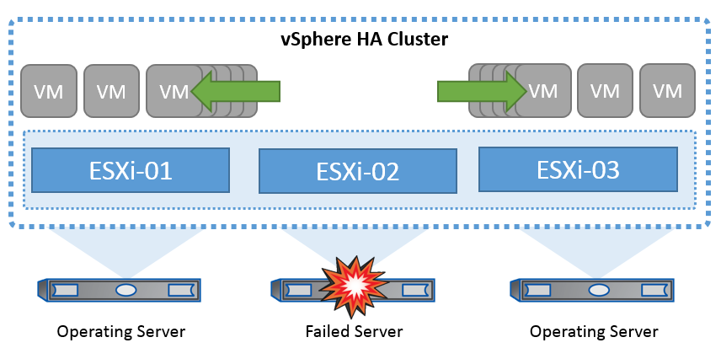
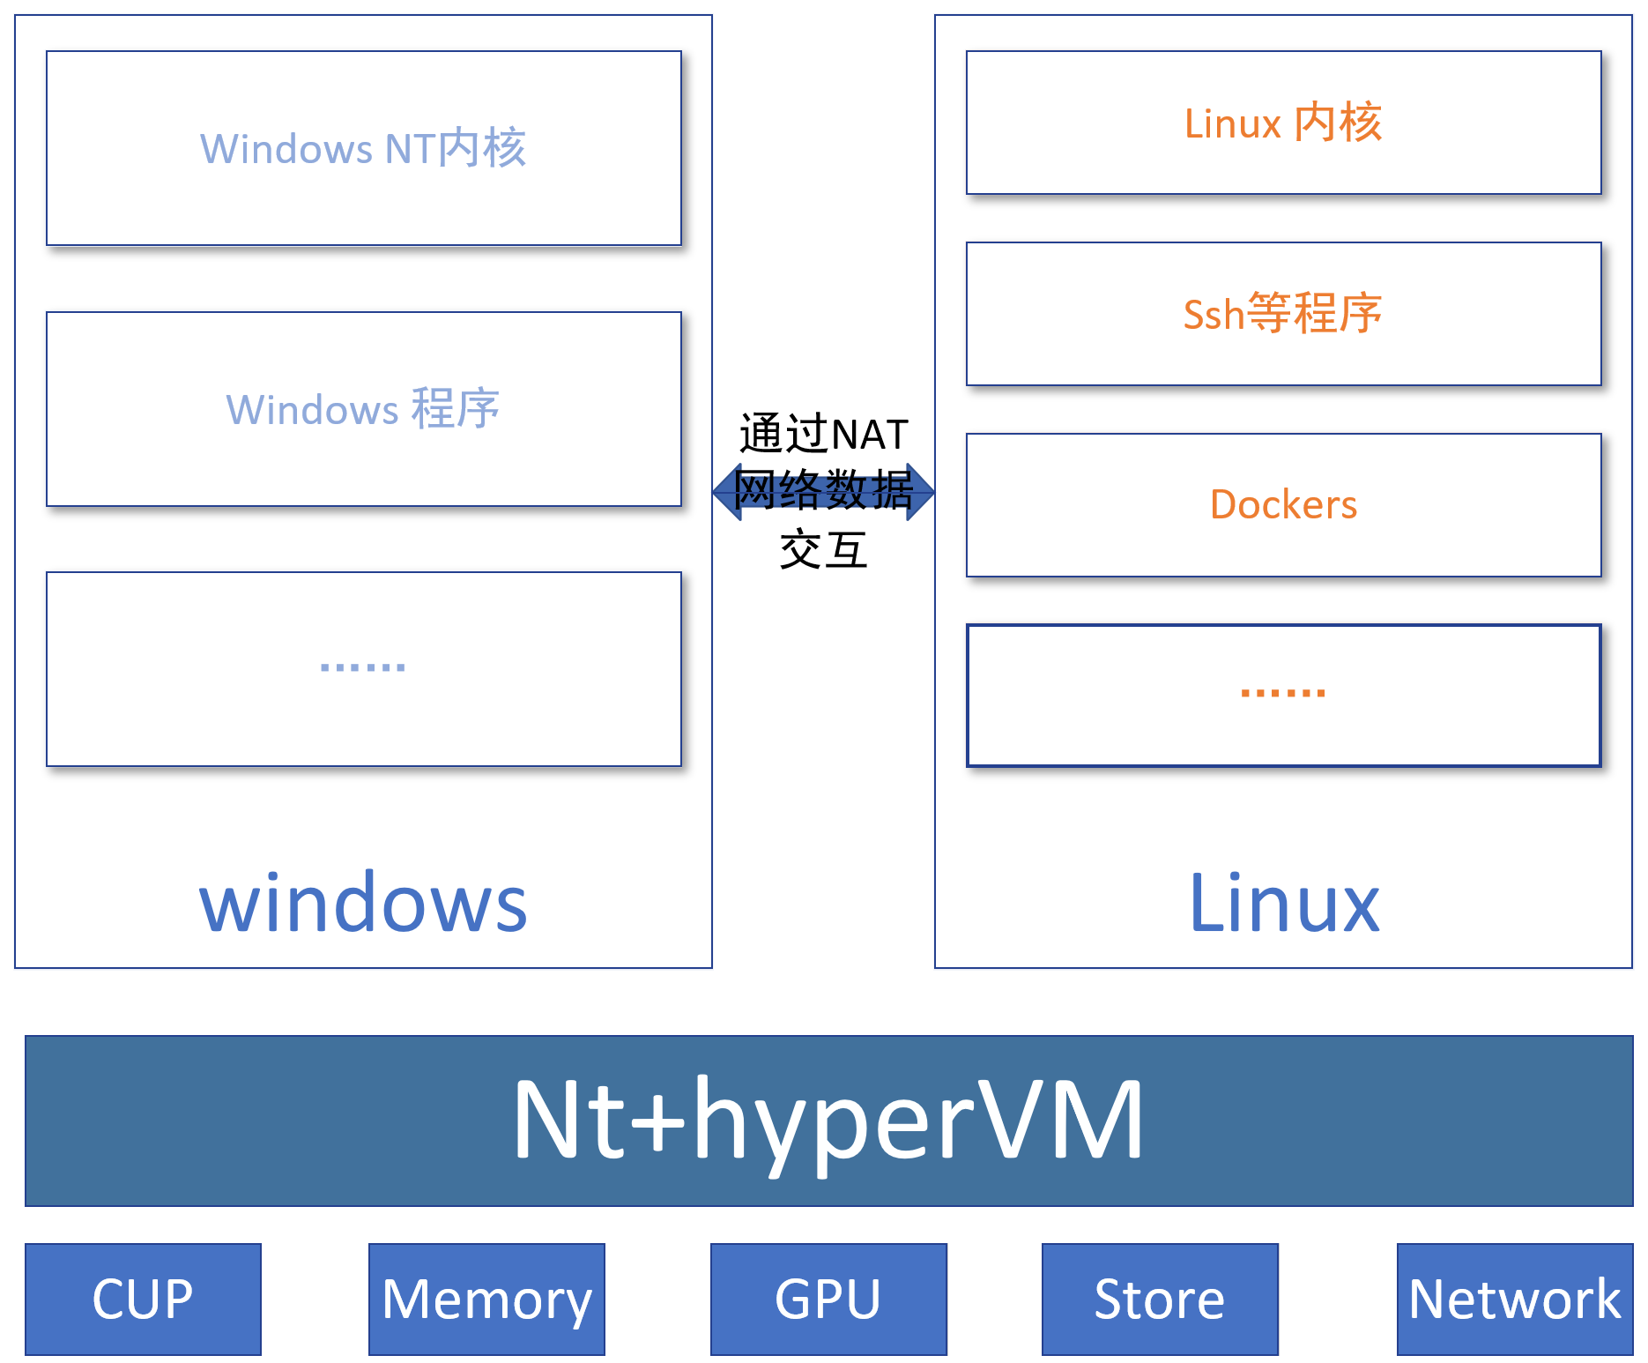
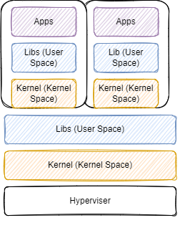
体现·虚拟机
原理：
划分算力，内存，储存
应用：
ESXI集群
Windows 11
Notes:
虚拟机类
当我们把算力作为空间，把宿主机作为空间，虚拟机也就可以作为一种类似于容器的东西运行于宿主机上，它将算力、内存、储存作为空间，划分出了一片位置，隔离于宿主机系统上运行，通过网络进行访问。这是一种古老的工业方案，那个时代大量公司使用VMware公司所提供的ESXJ集群作为算力平台，隔离服务、数据库等内容。当然也是一种现代的方案，微软在Win11上使用这种技术，他们使用hyperVM和nt内核作为基础，将Win11作为一个实例部署在hyperVM上，可同时在上面运行WSL(Windows System for Linux),WSA(Windows System for Andriod)等等特殊系统，使本不兼容windows系统的应用在Windows设备上运行，甚至有极为先进的储存空间共享技术，可以在Linux文件目录下直接删读查改Windows目录下的内容

Slide 6
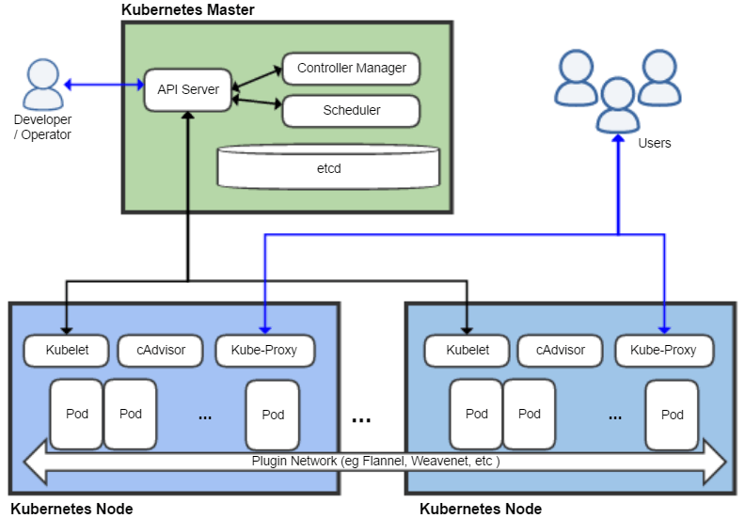
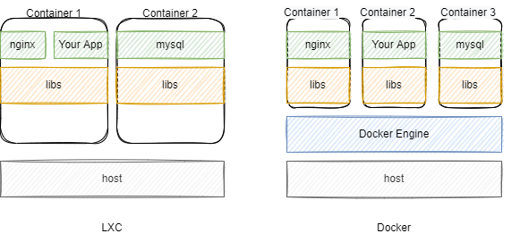

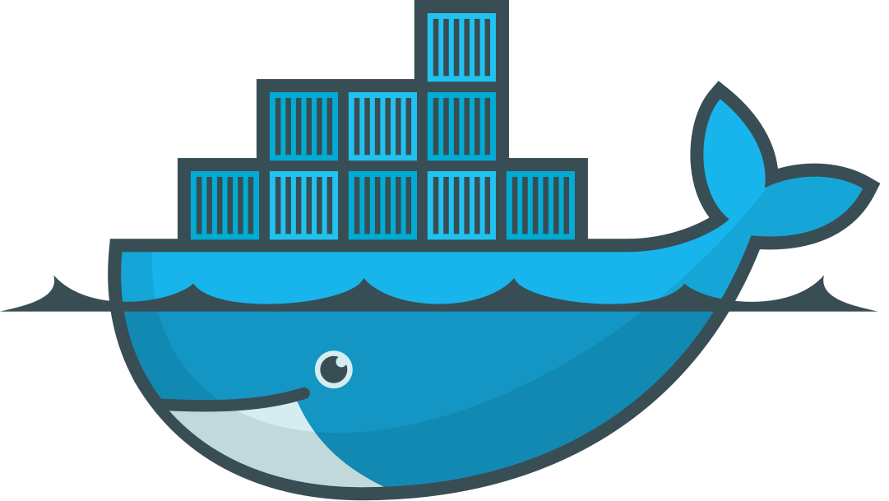

体现·容器
LXC
docker
Kubernetes
Notes:
LXC (Linux Containers)
而容器这个具体技术的引入是自LXC开始的，它是一种于2008年推出的轻量化的Linux虚拟环境平台，通过名称空间和Linux内核的控制组功能实现对于不同进程的隔离，在这个概念下，容器与虚拟机一样划分了算力，但是隔离了不同的进程，同时为所有容器提供了一致的外部应用程序依赖环境。
docker
而后出现的是docker，一个更加强大的容器平台，同时也是目前最流行的容器平台之一，它以dockerd程序作为守护进程，以containerd作为运行时，提供比LXC更加全面的容器服务，包括容器的克隆与上传等等，通过docker，我们可以便捷的部署容器，运行容器，暂停容器等等，举例来说，docker使互不干扰的Linux发行版之间的迁移成为可能。
kubernetes
容器理念从语言风格变为软件功能，最终变为了系统级。如同屠龙者终将成为恶龙，kubernetes应运而生。业界通称k8s，这个简称源于k和s间有8个字母。因其功能过于复杂有其分支，简化版的k3s和k5s，当然也有其繁化版k9s，一个管理界面。k8s提供一套完整的集群结构，将容器部署在集群之上，支持从docker拆分的containerd等多种运行平台。现在这种集群被广泛运用于互联网服务上，它使得服务器的崩溃从服务停摆变为服务卡顿，使得内存溢出变为重启清零等等。

Slide 7
谢谢观看
Notes:
而这，就是容器的概述，我完事喽~

